Slide 1
Cours 8
Chapitre 4: Transmettre de l’information

Slide 2

Vocabulaire du corps humain p.124

Slide 3
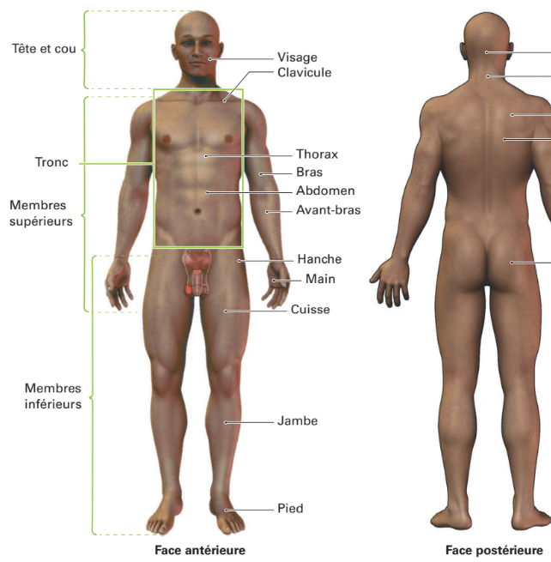
Vocabulaire lié au corps humain
Divisé en 4 parties
Tête et cou
Tronc
Membres supérieurs
Membres inférieurs

Slide 4
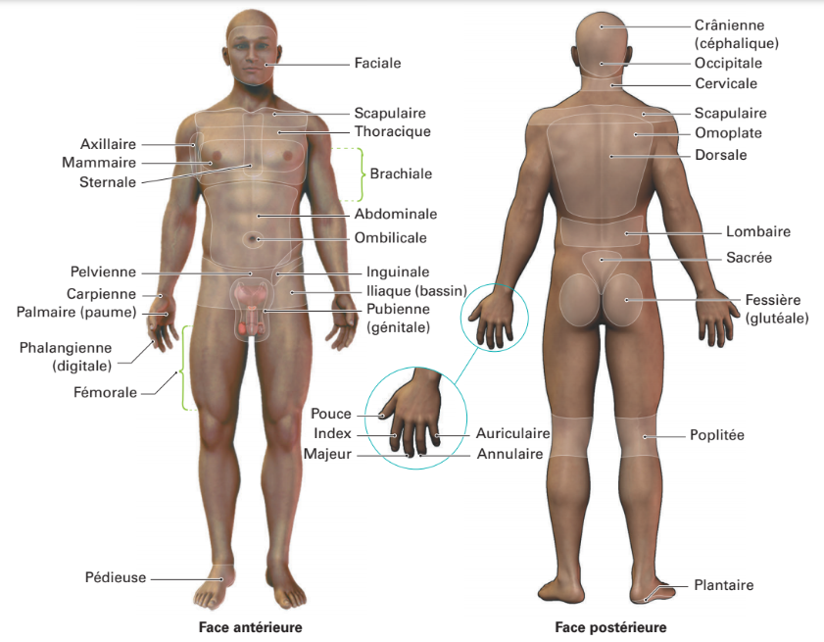
Vocabulaire lié au corps humain
VIP

Slide 5
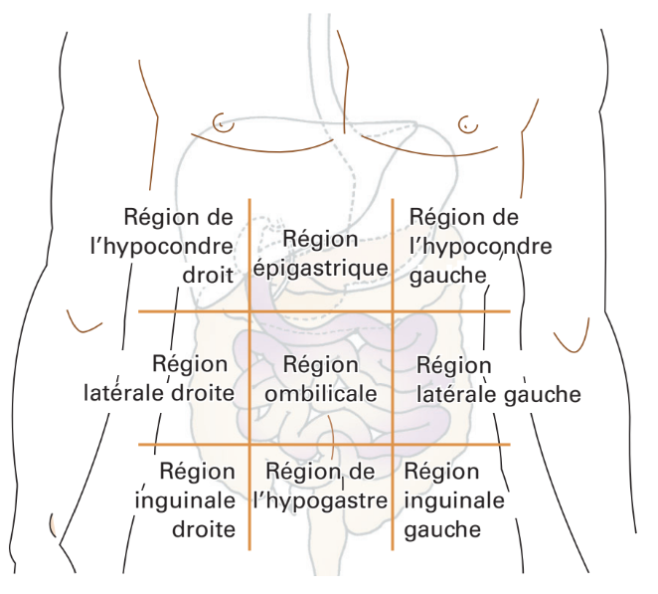
Topographie abdominale et pelvienne
VIP

Slide 6

Activité 4.4
Individuellement:
Complétez l’activité 4.1 dans le CEMEQ -p. 126 et 127

Slide 7
Activité d’intégration
Dans le CÉMEQ à la page 127 à 130
Complétez la fiche #2 vous avez 60 min.
Si vous reste du temps compléter les activités sur le Moodle.

